Slide 1
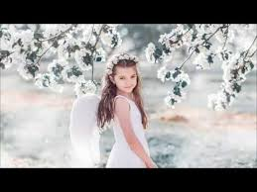
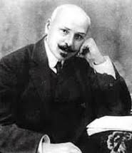
Майстерність психологічного аналізу внутрішнього світу людини в етюді М. Коцюбинського “ Цвіт яблуні”
Підготувала вчитель Красносільської ЗШ
І- ІІІ ступенів
КЗ “ Красносільське НВО”
УЛЬЯНИЧ ВАЛЕРІЯ БОРИСІВНА

Slide 2
Мета уроку:
Ознайомити учнів з прийомами аналізу внутрішнього світу людини, визначити проблематику та тематику твору;
розвивати вміння аналізувати художній твір;
виховувати в учнів почуття любові та співчуття до ближнього.

Slide 3
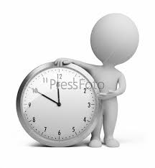
Літературний диктант ( за біографією М. Коцюбинського)
1 М.Коцюбинський в українській літературі є представником
а – реалізму;
б – модернізму;
в – романтизму;
г сентименталізму.
2 Перший твір, вірш для дітей «Наша хатка» з`явився 1890 року друком у журналі
а – «Студент»;
б – «Гудок»;
в – «Дзвінок»;
г – «Час».

Slide 4
3 Основним предметом зображення в повісті «Тіні забутих предків» є
а – міфологічний світ;
б – життя Івана Палійчука;
в – кохання Івана та Марічки;
г – побут, вірування й легенди гуцулів.
4 Укажіть, який художній засіб використано автором у словах: « На небі сонце – серед нив я»?
а – іронію;
б – інверсію;
в – паралелізм;
г – алегорію.

Slide 5
5 Аквареллю М. Коцюбинський назвав свій твір
а – «Цвіт яблуні»;
б – «На камені»;
в – «Дорогою ціною»;
г – «Тіні забутих предків».
6 Де поховано М.Коцюбинського?
а – у Києві;
б – у Вінниці;
в – у Чернігові;
г – у Львові.

Slide 6
7 Утомлену душу письменника а новелі «Іntermezzo” наснажила
а – мрія ;
б – революція;
в – природа;
г – музика.
8 Як називають М.Коцюбинського в українській літературі?
а – великим вітролюбом;
б – великим сонцепоклонником;
в – великим буре поклонником.

Slide 7
9 Визначити, які прийоми імпресіоністичного письма використав Коцюбинський.
10 Особливості композиції твору «Тіні забутих предків»
11 Кульмінаційним моментом у повісті «Тіні забутих предків» є
а – одруження Івана з Палагною;
б – зустріч Івана з нявкою;
в – смерть Івана.

Slide 8
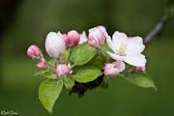
ПЕРЕВІРИМО!
1 – б, 2 – в, 3 – г, 4 – в, 5 – б, 6 – в, 7 – в, 8 – б, 9 – використання діалектизмів, гуцульських говірок, глибока ліричність, мінливість настроїв, гра світла і тіней, 10 – складається з 14 розділів
11 – б.

Slide 9
Крок до ЗНО
Що таке модернізм?
Модернізм це літературний напрямок, який утвердився в мистецтві наприкінці XIX - на початку XX століття разом з новим розумінням людини, коли істотним стає все нетипове, особистісне.
Характерним для модернізму є пристрасть до зображення дійсності як абсурду й хаосу; особистість подається в контексті відчуження її від соціуму, закони якого сприймаються нею як такі, що є ірраціональними та алогічними, і не пізнаються.

Slide 10
Що таке неоромантизм?
Неоромантизм - стильова хвиля модернізму визначальною рисою якої є подолання розриву між дійсністю та ідеалом, характерним для романтизму завдяки могутній силі особистості (надособистість), здатно перетворити бажане на дійсне. Представники : Кнут Тамсон, Стівенсон, Кіплінг, Леся Українка, Олена Теліга, Олег Ольжич.

Slide 11
Що таке імпресіонізм?
Імпресіонізм — художній напрям, заснований на принципі безпосередньої фіксації вражень, спостережень, співпереживань. Сформувався у Франції в другій половині XIX ст., насамперед у малярстві. Визначення походить від назви картини Клода Моне «Враження. Схід сонця» («Impression. Soleil levaht», 1873). Напри­кінці XIX ст. імпресіонізм поширився в європейському пись­менстві. Засновниками літературного імпресіонізму вважаються брати Конкури. Виявився він також у творчості Ґі де Мопассана, М. Пруста, К. Гамсуна, О. Уайльда, Р.Л. Стівенсона, А. Шніц- лера, А. Чехова, І. Буніна, А. Анненського та ін.

Slide 12
«Цвіт яблуні» — імпресіоністичний етюд М. Коцюбинського, написаний у 1902 році в Чернігові. Зразок глибинного проникання письменника в психічне життя людини.
Що таке ЕТЮД?
Етюд - невеличкий за обсягом , переважно безсюжетний твір настроєвого характеру.

Slide 13
Сюжет та композиція твору
Першою темою, що пронизує «Цвіт яблуні» й розвивається протягом усього твору, є смерть маленької дівчинки.
Другою темою, яка є прихованою, проте прочитується між рядками читачем, є філософська проблема життя та смерті, проблема невідворотності.
Третя тема невидимими нитками поєднує обидві теми в єдине ціле. Це проблема митця, проблема психології творчості, проблема вибору, яка пов'язана зі смертю дитини, з філософією життя, тобто присутня і в сюжетному змісті, і прихована між рядками.

Slide 14
Із трьома смисловими темами пов'язана трирівнева будова свідомості
нашого героя.

Slide 15
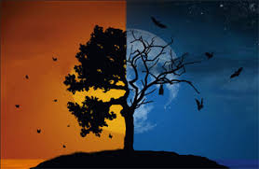
Гра кольорів
Чорний
Білий
Синій
Жовтий

Slide 16
Слухові образи - символи
Образ-символ свисту: він вирізняється на тлі усіх інших образів-символів, присутній від початку новели до кінцевого враження від передсмертного, стишеного свисту.
Калатало нічного сторожа. Калатало своїм безперервним ритмом однакового звуку нагадує нерозривне коло життя, що обов'язково проходить через смерть. Калатало для героя — зв'язок із минулим, із його пращурами. Своїм звуком воно раз у раз повертає героя в реальність, нагадує, що існує життя поза межами кімнати.
Символічна арфа. Образ-символ арфи передає внутрішню тривогу головного героя, він неспокійний, його дратують звуки, запахи, деталі побуту.
Годинник. Годинник символізує невблаганний час, що невпинно приближає смерть єдиної батькової втіхи — маленької донечки Оленки. Образ є символом плину людського життя, його скороминучості. Він ніби нагадує нам, що час на цій землі є зліченим для кожного. Це своєрідний показник змін, найчастіше сумних та болісних, ознака близької розлуки.

Slide 17
Зорові образи-символи
Блимання лампи. Ця лампа символізує, з однієї сторони, груди дитини, яка скоро помре, а з іншої – вічну боротьбу світла-життя з темнотою-смертю.
Символічний образ зелених луків. Усе, що пов'язане з природою, для батька асоціюється з відпочинком для втомленої душі. Зелена трава, луки та п'янка природа — символ відпочинку, гармонії, легкості, ніжності. Лише серед природи можна знайти заспокоєння для розбурханої свідомості.
Головним символом, що наявний і у назві твору, і в сюжетній канві новели є яблуневий цвіт. Його можна віднести не лише до зорових образів, але й до чуттєвих. Цей символ є важливим не тільки у нашому етюді, а й у особистому житті письменника. У творі — це символ ніжності, розквіту життя. Батько порівнює цвіт із донечкою, такою ж світлою та ніжною, як яблуневі пелюстки. Також батько розуміє, що краса цих пелюсток — тимчасова, скоро вони опадуть, зав'януть, як і сталось з життям його дівчинки, яке просто згасло.

Slide 18
Міні-диспут Перемагає митець. Як ви вважаєте, чому?
Швидше всього, переміг навіть не митець, а саме життя. Неможливо зрозуміти, чому помирає дитина, важко прийняти таку несправедливість. Можливо, Бог посилає людині випробування, щоб зробити сильнішою, або ж нагадує людям, що вони всього лише люди, і все в руках Божих. Хтозна.
Мабуть, у цьому велика сила і мудрість природи. Батько знаходить мужність жити далі й думати про майбутнє. Недарма американський психолог Рейнольд Нейборо сказав: «Господи, дай мені терпіння прийняти те, що я не силах змінити…”

Slide 19
Тести М. Коцюбинський «Цвіт яблуні»
1 Автор визначив новелу «Цвіт яблуні» як:
а акварель;
б етюд;
в есе.

Slide 20
2. Тема твору:
а герой зачарований цвітом яблунь;
б переживання батька, що втрачає єдину дитину;
в оспівування краси природи як джерело натхнення й гармонії.

Slide 21
3.Сюжет твору складається :
а двох основних ліній;
б трьох основних ліній;
в немає сюжету.

Slide 22
4 . Який звук обриває батькове серце?
5 .У душі героя борються два почуття. Які ?
6 . Цвіт яблуні у творі символізує…

Slide 23
7. Установіть відповідність між образами та символами
а лампа 1 ніжність і чистота
б арфа 2 радість життя
в цвіт яблуні 3 перепочинок стомленої душі
г годинник 4 життя – смерть
д зелені луки 5 напруження
е свист із грудей 6 нагадування про горе

Slide 24
8 . Установити відповідність між цитатою та художнім засобом
а за мною тихо волочиться тінь 1 епітет
б десь далеко стукає калатало 2 метафора
нічного сторожа
в перед нити простягаються 3 уособлення
зелені луки з такою свіжою
травою
г вишня була вся в цвіту як букет 4 порівняння

Slide 25
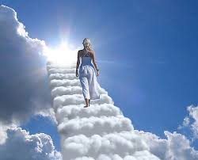
9 . Пояснити слова : « Господи, дай мені терпіння прийняти те, що я не в силах змінити»

Slide 26
ПЕРЕВІРЯЄМО!
Відповіді :
1 – б
2 – б
3 – в
4 – звук годинника
5 - батька і митця
6 – відновлення життя, невидиму грань між життям і смертю
7 а – 4, б – 5, в – 1, г – 6, д – 3, е – 2

Slide 27
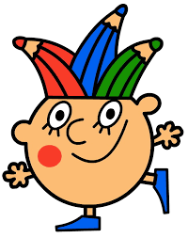
Дякую за увагу!

